Slide 1

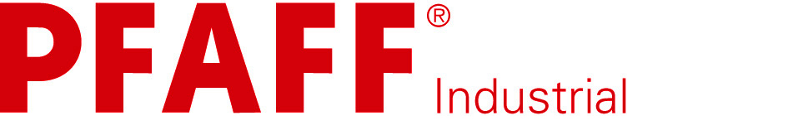
Produktpräsentation
Klasse 3590 Portal
Typ 3590-50/12060
Referenten:
Karl- Ludwig Manuel (Entwicklungsleiter)
Lothar Schilling (Produktmanager)

Slide 2
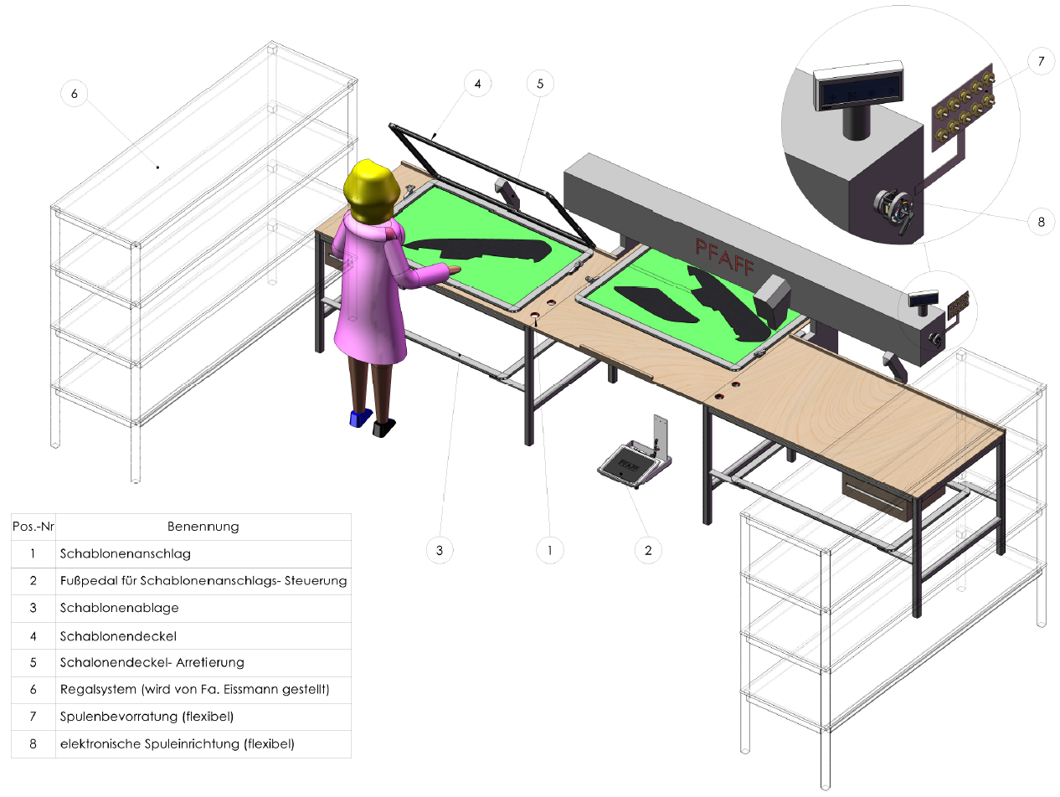
PFAFF KL 3590 Portal mit 2- Nadel-Nähkopf Fa. Eissmann, 21.04.2011
Arbeitsplatz
1

Slide 3
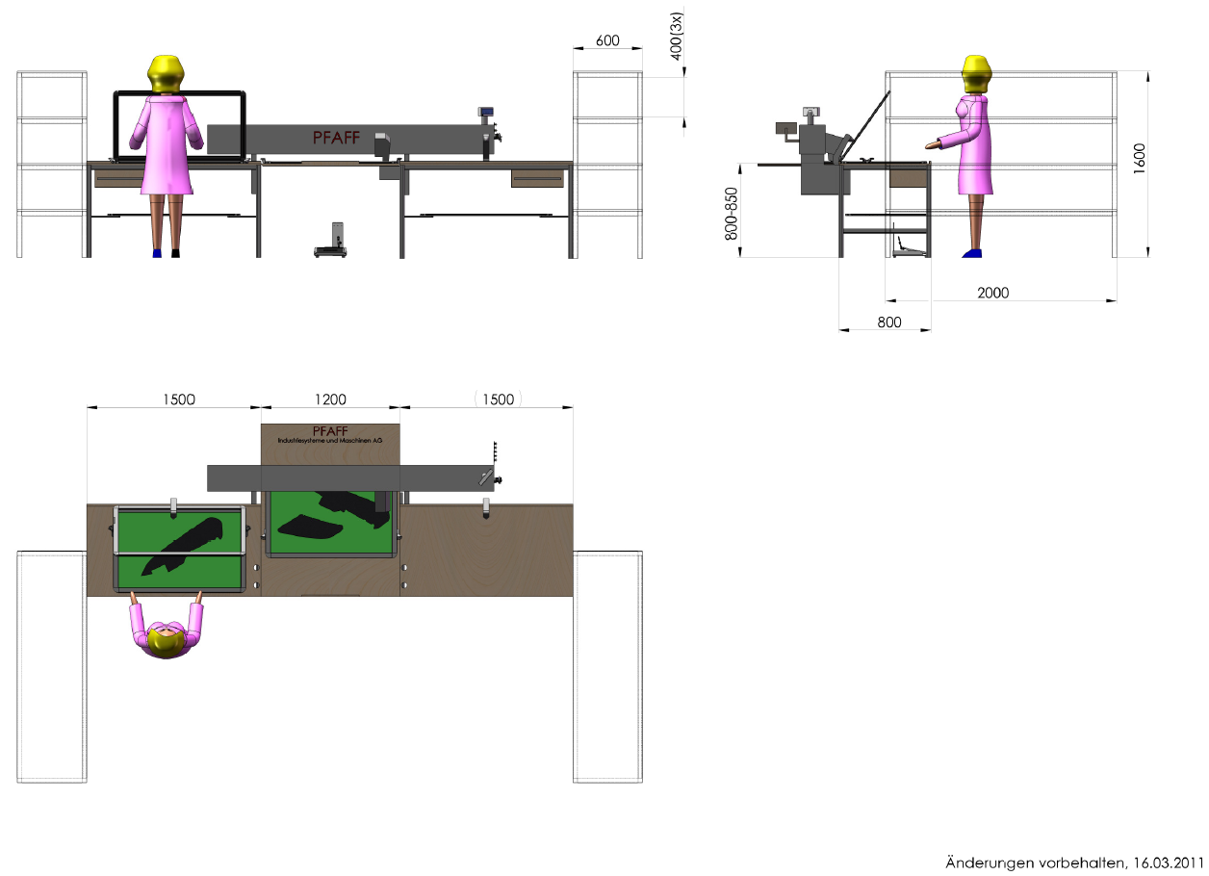
PFAFF KL 3590 Portal mit 2- Nadel-Nähkopf Fa. Eissmann, 21.04.2011
Arbeitsplatz
2

Slide 4
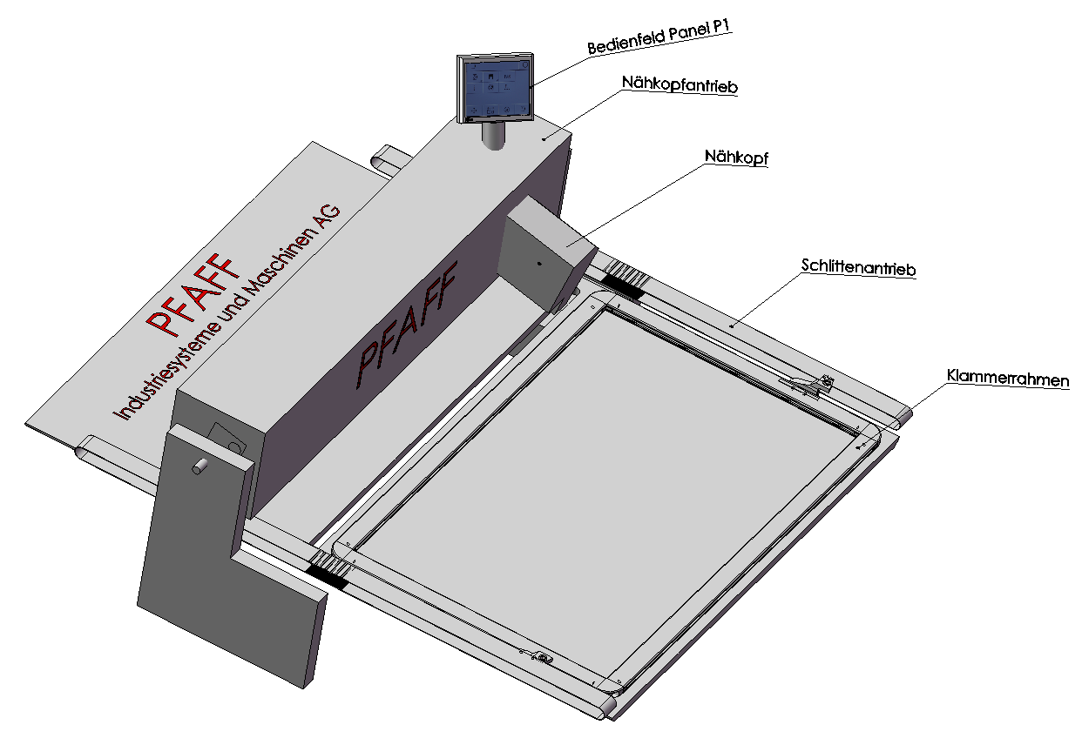
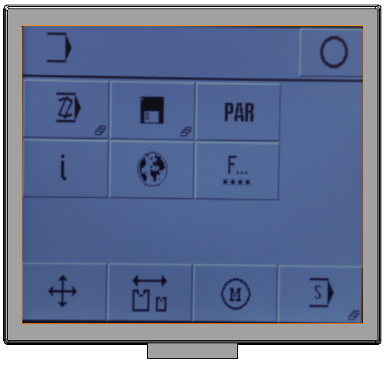
PFAFF KL 3590 Portal mit 2- Nadel-Nähkopf Fa. Eissmann, 21.04.2011
Typ 3590-50/12060
Netzlaufwerk
f. Nähdaten
VNC- Server
www
Router
Eissmann
LAN
Eissmann
Router
Pfaff
LAN
PFAFF
VNC- Viewer
Abbild von Panel P1
Aspekte:
tel. Kontaktaufnahme vor Kommunikationsaufbau notwendig
Zeitfenster möglich
direkte IP- Adressen- Zuordnung durch IT Eissmann
direkter Verbindungsaufbau zwischen Pfaff PC und Maschine
lizenzfrei
3

Slide 5
PFAFF KL 3590 Portal mit 2- Nadel-Nähkopf Fa. Eissmann, 21.04.2011
Typ 3590-50/12060
Netzlaufwerk
f. Nähdaten
Team- View
Server
Team- View
www
Router
Eissmann
LAN
Eissmann
www
Router
Pfaff
LAN
PFAFF
Team- View
Abbild von Panel P1
Aspekte:
tel. Kontaktaufnahme vor Kommunikationsaufbau notwendig
Zeitfenster möglich
IP- Adressen- Zuordnung durch Team- View Server
Verbindungsaufbau auch zu Smartphones, Tablet- PCs,… möglich
Lizenzgebühren
4

Slide 6
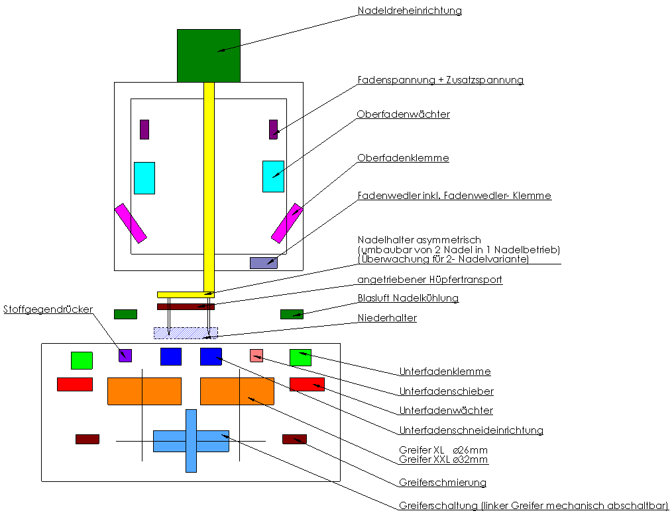
PFAFF KL 3590 Portal mit 2- Nadel-Nähkopf Fa. Eissmann, 21.04.2011
Nähkopf
Stand: 21.04.2011
5

Slide 7
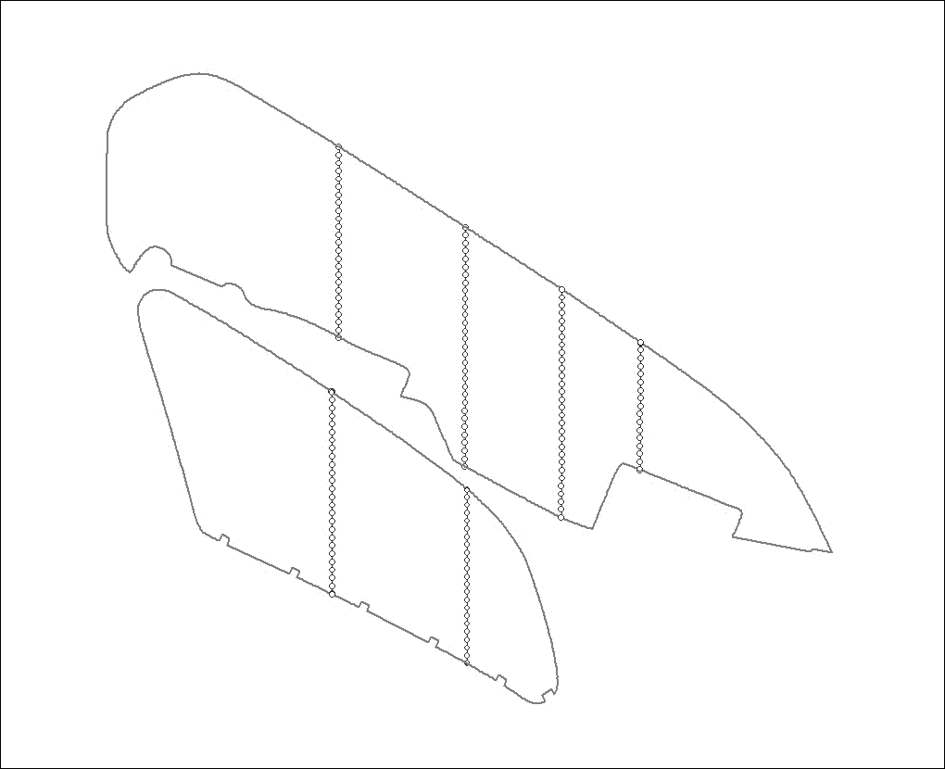
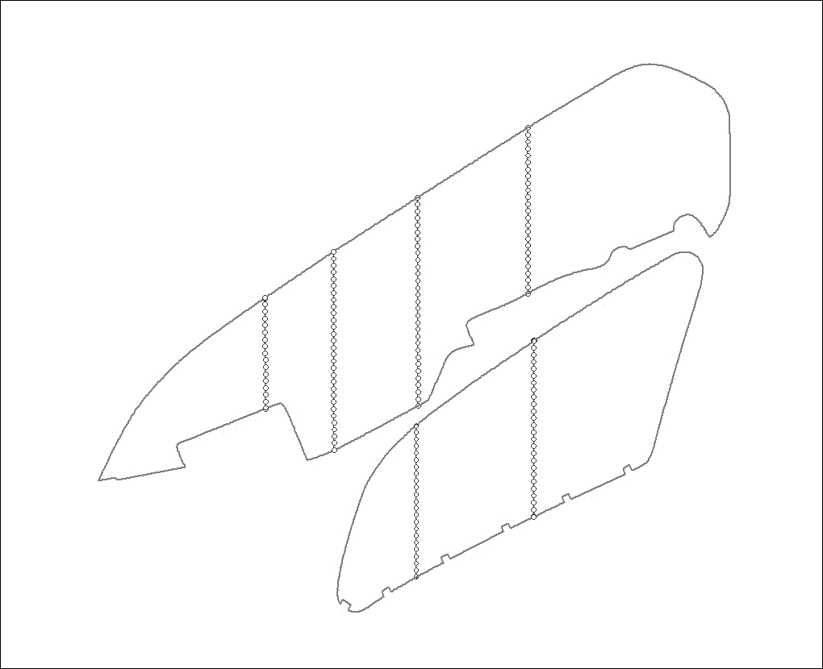
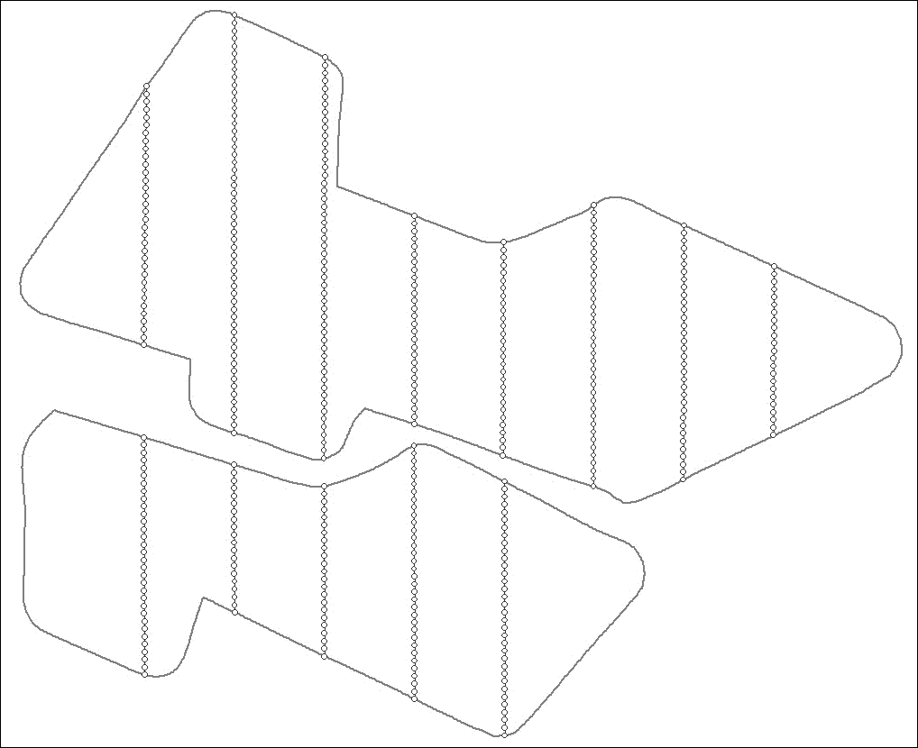
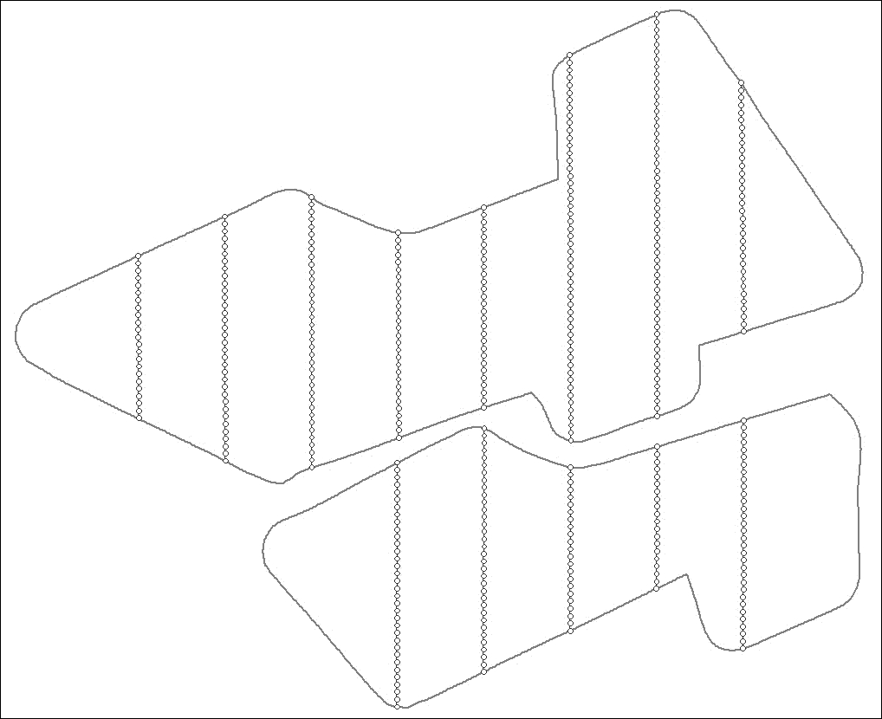
PFAFF KL 3590 Portal mit 2- Nadel-Nähkopf Fa. Eissmann, 21.04.2011
Berechnung der Produktionsdaten „Türverkleidungen“ für die Modelle :
C 204, 35 Fahrzeuge pro Tag und X 204, 135 Fahrzeuge pro Tag
C 204
X 204
1.Klammer
2.Klammer
3.Klammer
4.Klammer
Linke Seite vorn/hinten
Rechte Seite vorn/hinten
Linke Seite vorn/hinten
Rechte Seite vorn/hinten
Nähzeit
36,0 sec.
36,0 sec.
85,0 sec.
85,0 sec.
Schablone aus /ein
manuell
10,0 sec.
10,0 sec.
10,0 sec.
10,0 sec.
92,0 sec. für ein Fahrzeugsatz C 204
190,0 sec. für ein Fahrzeugsatz X 204
Produktionszeit für 35 Fahrzeuge = 54 Minuten
Produktionszeit für 135 Fahrzeuge = 427 Minuten
Produktionszeit für 35 x C204 und 135 x X204
Nähzeit mit manuellem Schablonenwechsel 481 Minuten
Ca. 12 Spulenwechsel mit XXL Greifer, 40 er Faden 12 Minuten
Zeit für die Beschickung einer Schablonen fällt in die Nähzeit , ca. 25 sec.
ca. 493 Minuten
6

Slide 8
PFAFF KL 3590 Portal mit 1- Nadel-Nähkopf (gleiche Nährichtung) Fa. Eissmann, 21.04.2011
Berechnung der Produktionsdaten „Türverkleidungen“ für die Modelle :
C 204, 35 Fahrzeuge pro Tag und X 204, 135 Fahrzeuge pro Tag
C 204
X 204
1.Klammer
2.Klammer
3.Klammer
4.Klammer
Linke Seite vorn/hinten
Rechte Seite vorn/hinten
Linke Seite vorn/hinten
Rechte Seite vorn/hinten
Nähzeit
73,0 sec.
73,0 sec.
171,0 sec.
171,0 sec.
Schablone aus /ein
manuell
10,0 sec.
10,0 sec.
10,0 sec.
10,0 sec.
166,0 sec. für ein Fahrzeugsatz C 204
362,0 sec. für ein Fahrzeugsatz X 204
Produktionszeit für 35 Fahrzeuge = 96 Minuten
Produktionszeit für 135 Fahrzeuge = 814 Minuten
Produktionszeit für 35 x C204 und 135 x X204
Nähzeit mit manuellem Schablonenwechsel 910 Minuten
Ca. 12 Spulenwechsel mit XXL Greifer, 40 er Faden 12 Minuten
Zeit für die Beschickung einer Schablonen fällt in die Nähzeit , ca. 25 sec.
ca. 922 Minuten
7

Slide 9
PFAFF KL 3590 Portal mit 1- Nadel-Nähkopf (gegenläufige Nahtrichtung) Fa. Eissmann, 21.04.2011
Berechnung der Produktionsdaten „Türverkleidungen“ für die Modelle :
C 204, 35 Fahrzeuge pro Tag und X 204, 135 Fahrzeuge pro Tag
C 204
X 204
1.Klammer
2.Klammer
3.Klammer
4.Klammer
Linke Seite vorn/hinten
Rechte Seite vorn/hinten
Linke Seite vorn/hinten
Rechte Seite vorn/hinten
Nähzeit
69,0 sec.
69,0 sec.
160,5 sec.
160,5 sec.
Schablone aus /ein
manuell
10,0 sec.
10,0 sec.
10,0 sec.
10,0 sec.
158 sec. für ein Fahrzeugsatz C 204
341 sec. für ein Fahrzeugsatz X 204
Produktionszeit für 35 Fahrzeuge = 92 Minuten
Produktionszeit für 135 Fahrzeuge = 767 Minuten
Produktionszeit für 35 x C204 und 135 x X204
Nähzeit mit manuellem Schablonenwechsel 860 Minuten
Ca. 12 Spulenwechsel mit XXL Greifer, 40 er Faden 12 Minuten
Zeit für die Beschickung einer Schablonen fällt in die Nähzeit , ca. 25 sec.
ca. 872 Minuten
8

Slide 10
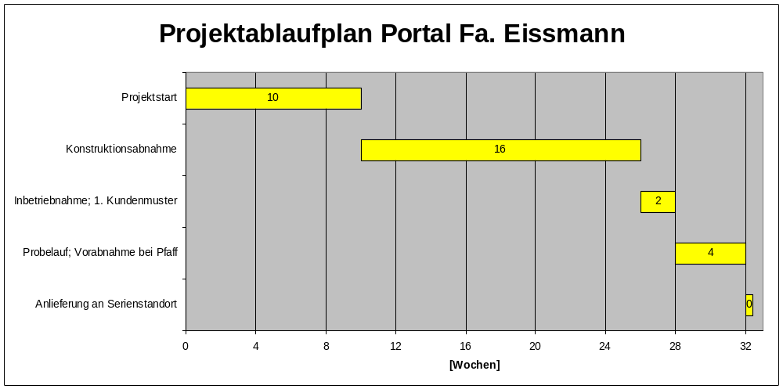
PFAFF KL 3590 Portal Fa. Eissmann, 21.04.2011
9

Slide 11
PFAFF KL 3590 Portal Fa. Eissmann, 21.04.2011
Notizen
10

